Slide 1
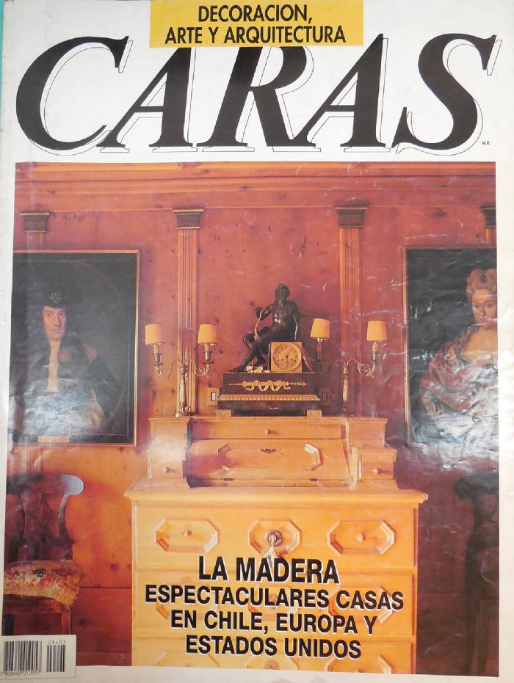
Las cuatro D (GD-D-00499)

Slide 2
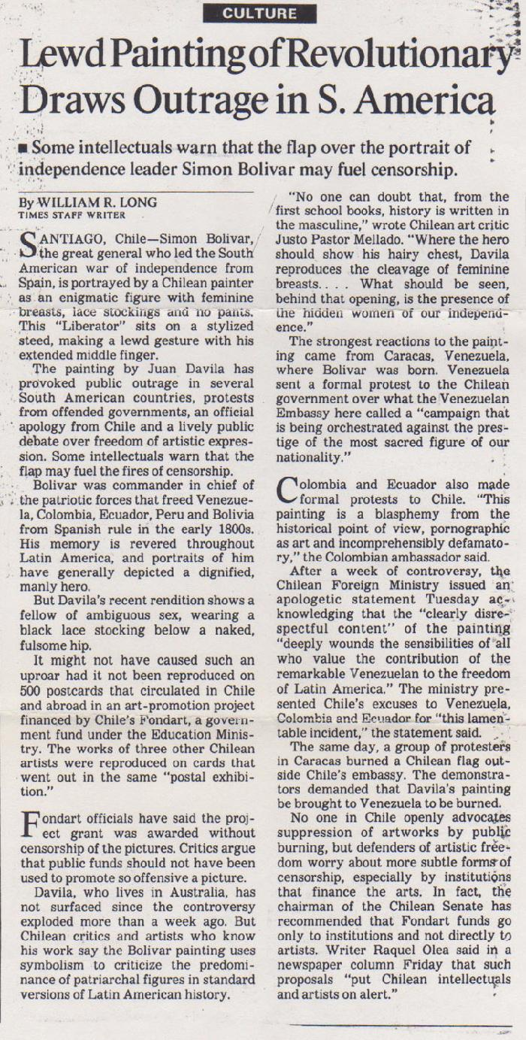
Lewd paintings of revolutionary draws Outrage in South America (GD-D-00498)

Slide 3
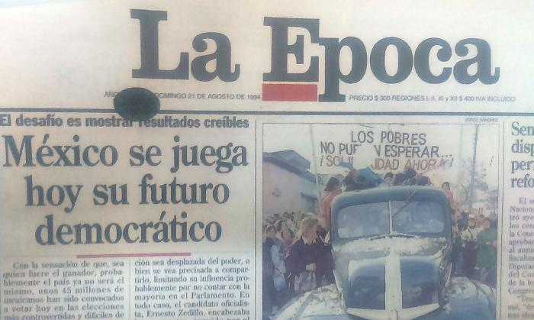
En defensa del pintor Dávila y su Bolivar (GD-D-00497)

Slide 4
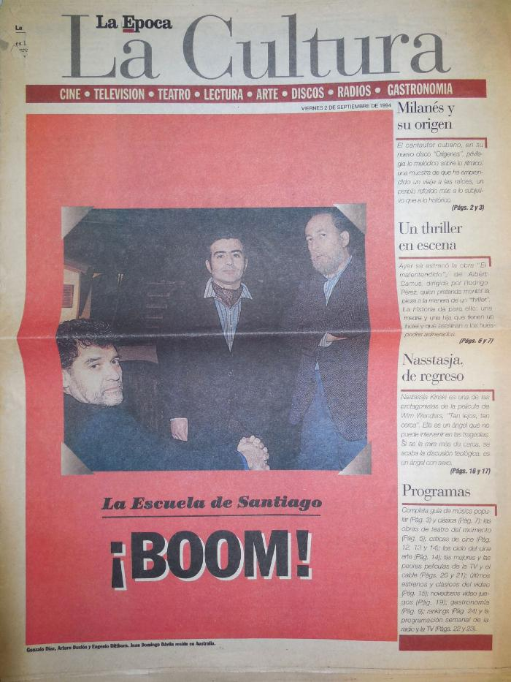
La Cultura (GD-D-00494)

Slide 5
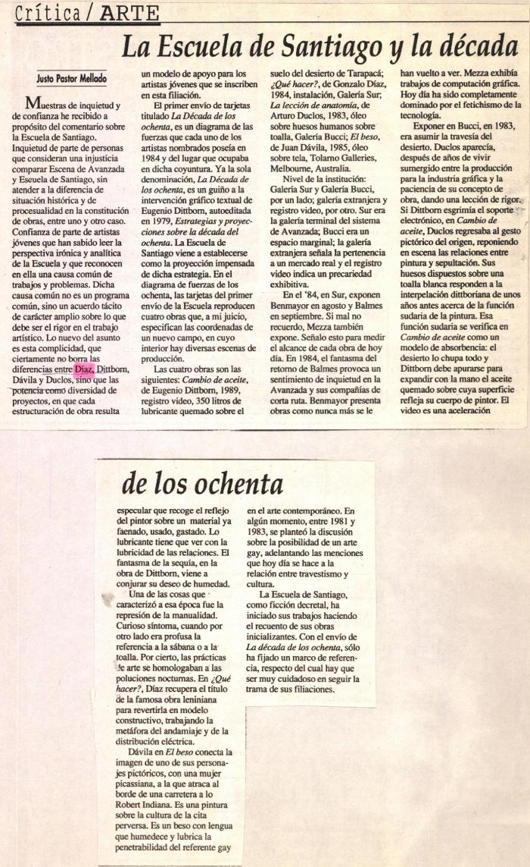
La Escuela de Santiago y la década (GD-D-00493)

Slide 6
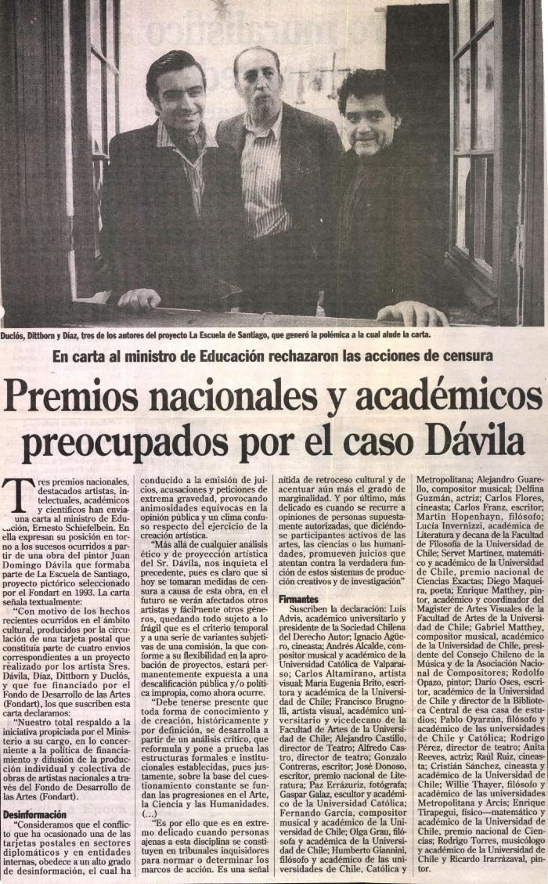
Premios Nacionales y académicos preocupados por el caso Dávila (GD-D-00491)

Slide 7
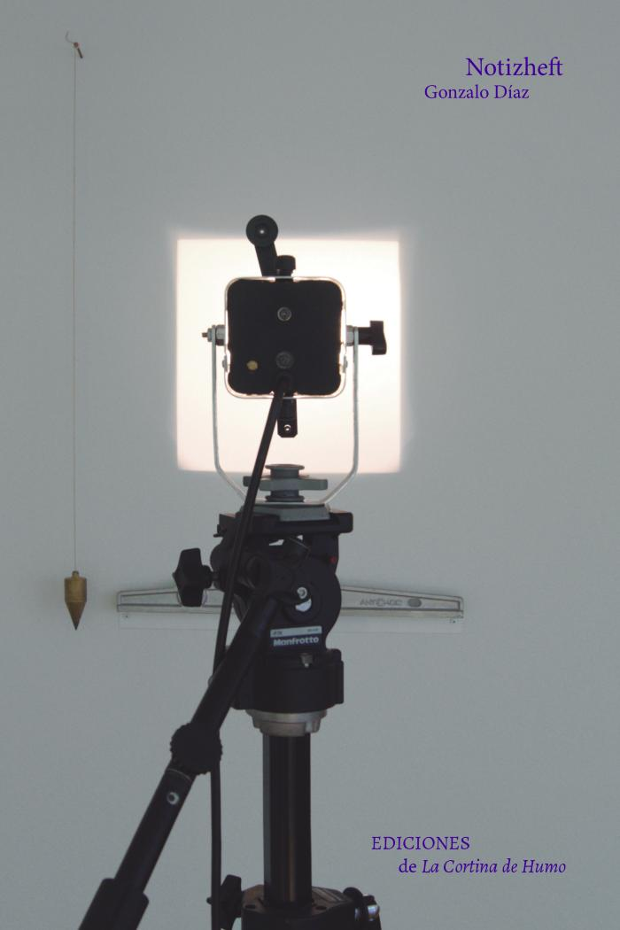
Notizsheft (GD-D-00315)

Slide 8
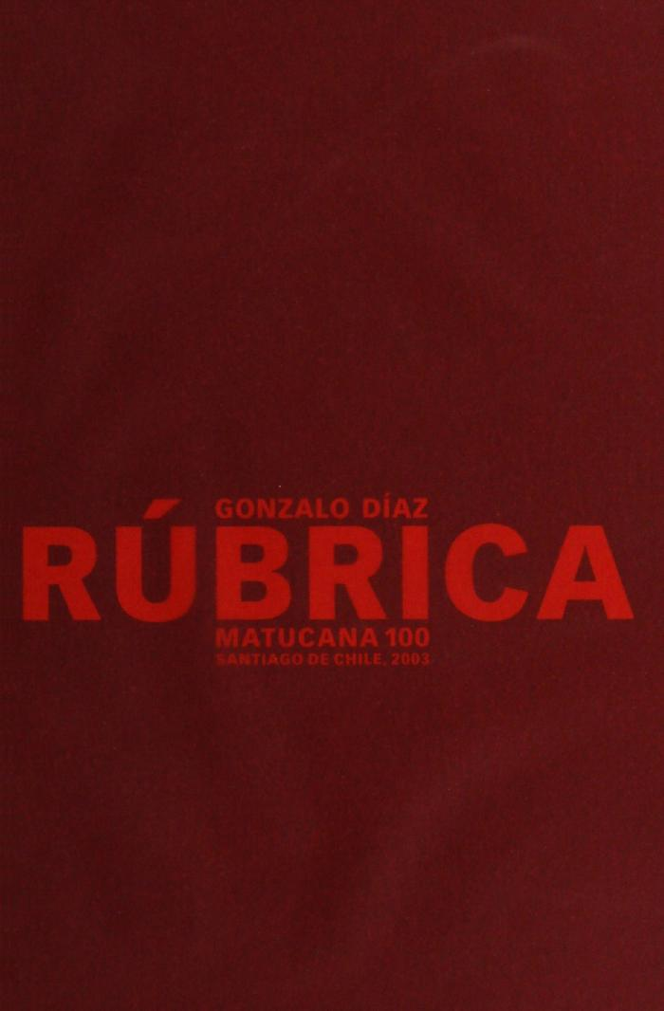
Rúbrica (GD-D-00211)

Slide 9
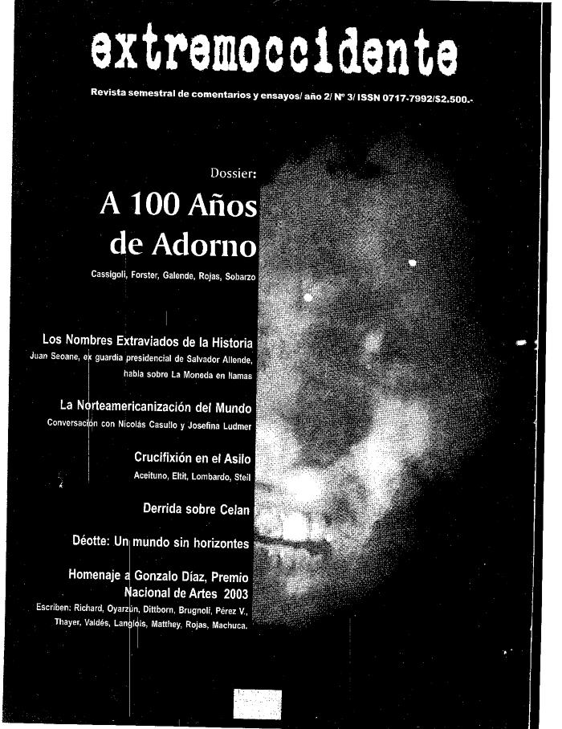
Extremoccidente Nº 3 (GD-D-00210)

Slide 10
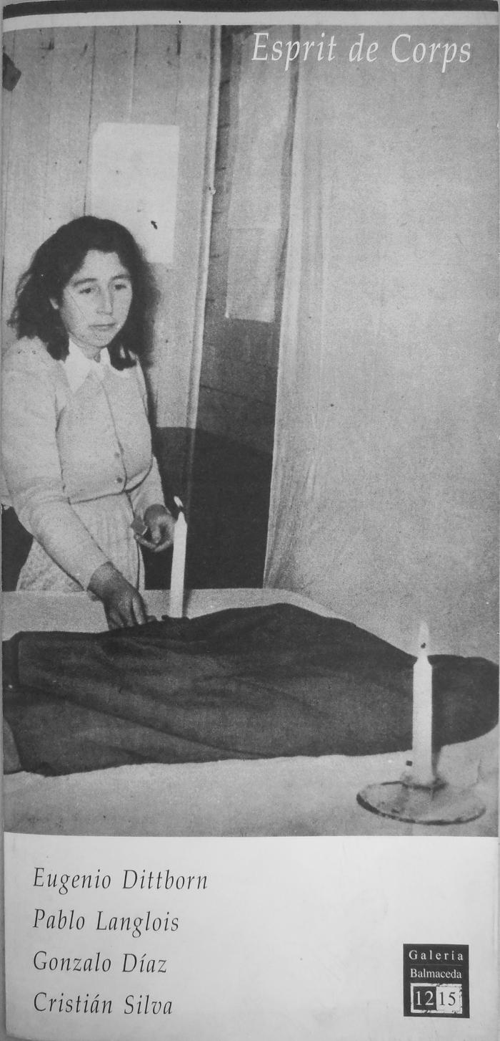
Esprit de Corps (GD-D-00197)

Slide 11
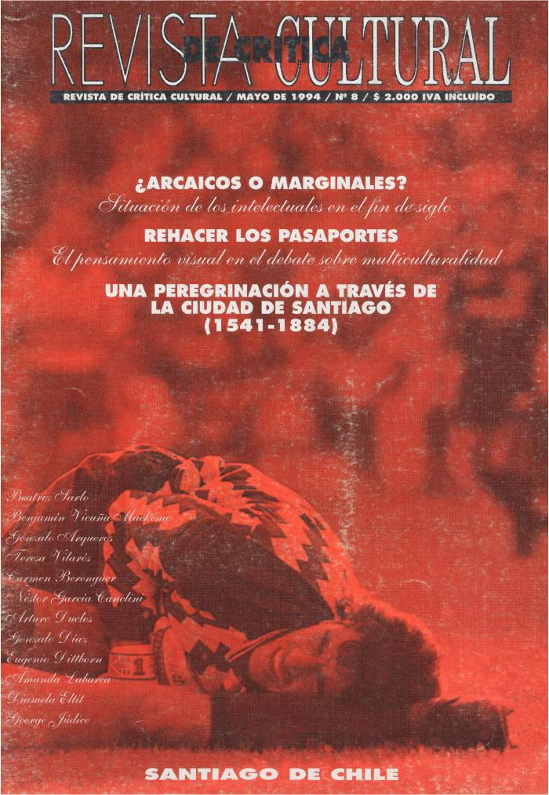
Revista de Crítica Cultural Nº 8 (GD-D-00138)

Slide 12
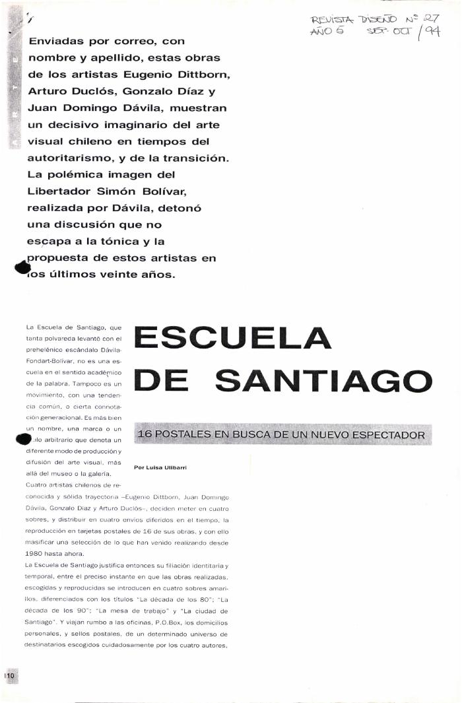
Revista Diseño Nº 27 (GD-D-00132)

Slide 13
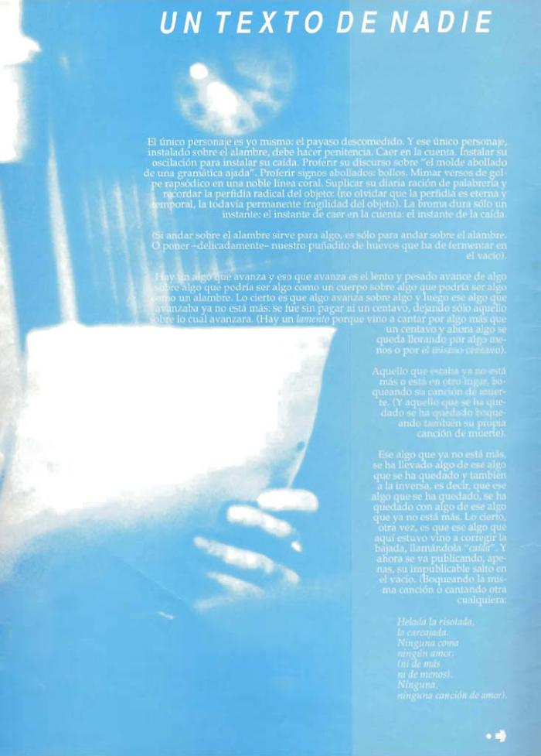
Número Quebrado Nº 2 (GD-D-00099)

Slide 14
Pigarjo Rojo, media luna las armas de su frente, a 3.181 Km. por hora 38 piezas de Once-Ayunador, el Siete-Montañas (GD-D-00059)

Slide 15
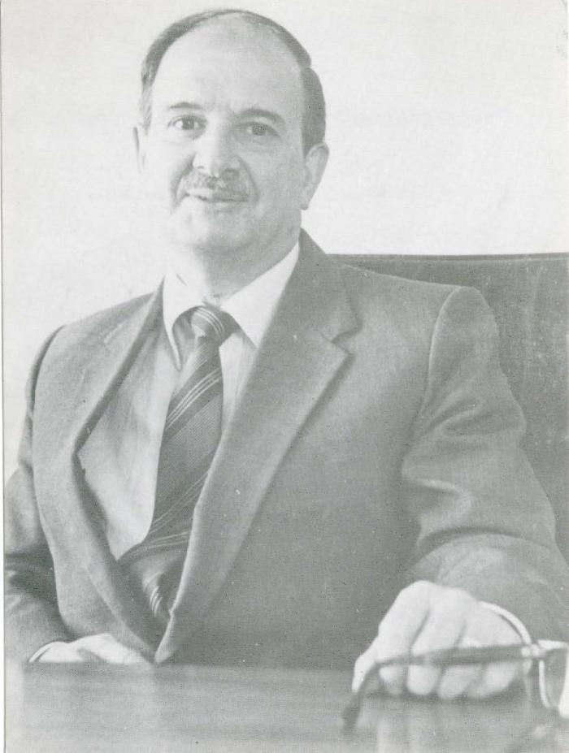
Arte & Textos. Envío a la 5ª Bienal de Sidney (GD-D-00032)

Slide 16
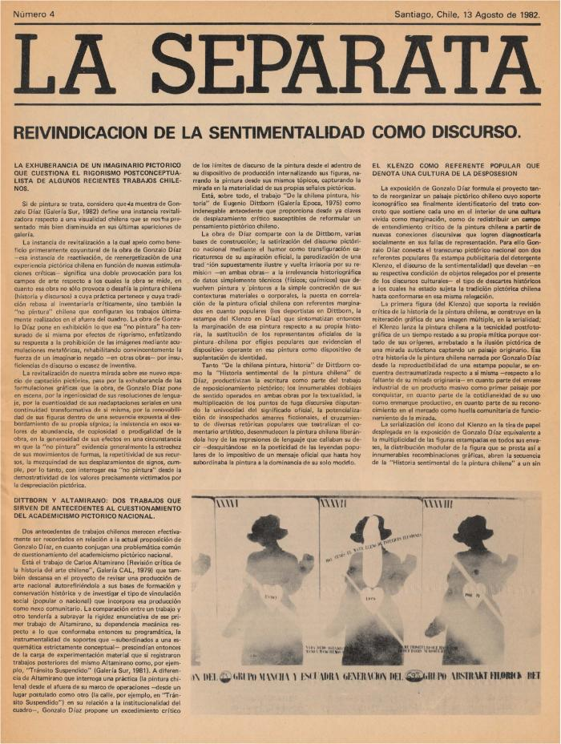
La Separata N°4 (GD-D-00022)

Slide 17
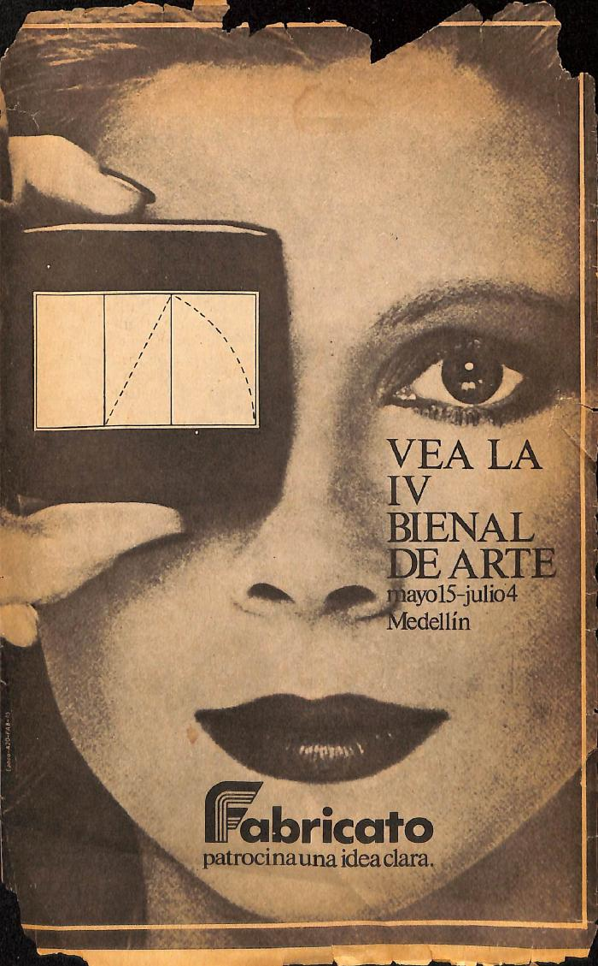
IV Bienal de Medellín (GD-D-00013)

